Slide 1
Науково-практично–світоглядний гурток «МедіаТОР»
Звіт про роботу
2022/2023 навчальний рік

Slide 2
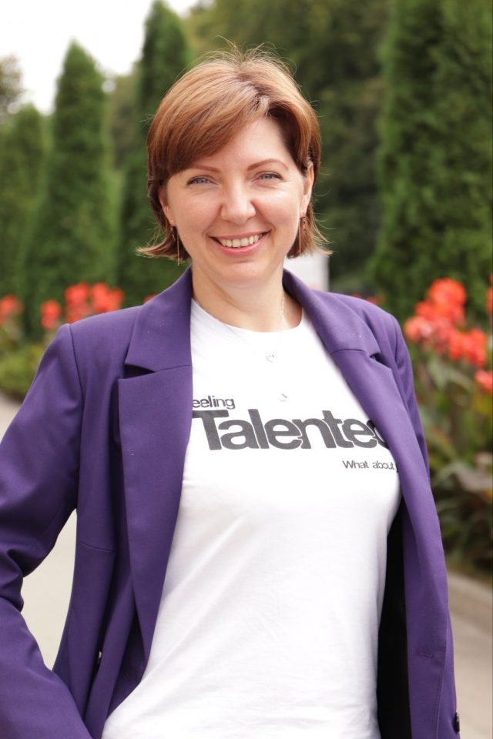
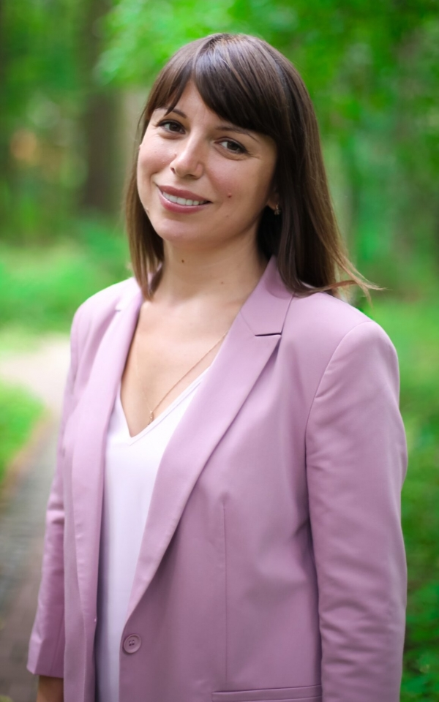
Керівники гуртка
Данько-Сліпцова Адамчук
Анна Анатоліївна, Наталія Василівна, доцент, канд. політичних наук доцент, канд. філолічних наук

Slide 3
Мета гуртка - розкривати особливості висвітлення різнопланових тем у медіа; допомогти студентам визначитися із спеціалізацією своєї майбутньої журналістської діяльності; розширювати світогляд гуртківців
Під час зустрічей з гостями гуртка студенти розвивають свої навички комунікації, вміння ставити питання і готувати різножанрові матеріали за підсумками зустрічей (у контексті вивчення окремих дисциплін: «Аудіовізуальне виробництво», «Радіожурналістика», «Конвергентні медіа» та ін.)

Slide 4
Завданням гуртка є формування у студентів патріотично-плюралістичного світогляду. Ми організовуємо зустрічі з людьми, які змінюють країну і світ. Це не представники шоу-бізнесу, про наших експертів не так часто пишуть у ЗМІ, але їх шанують у своїх колах, бо саме вони - те патріотично-прагматичне ядро українців, які роблять свою справу щодня і мотивують суспільство до позитивних змін.

Slide 5
Серед гостей гуртка:
військовий журналіст «Громадського телебачення» Тарас Деркач
«Особливості роботи журналіста в зоні бойових дій» (30.09.2022)
https://nubip.edu.ua/node/115460
волонтерка, організаторка весіль для військових Олена Ярошенко
«Кохання перемагає війну» (14.10.2022)
https://nubip.edu.ua/node/115850
фотокореспондентка Ольга Йовенко
«Репортажна зйомка під час культурно-мистецьких заходів» (05.11.2022)
https://nubip.edu.ua/node/116832
співзасновник ВІКІМЕДІЇ Юрій Пероганич
«Вікіпедія – це паркан, на якому може писати будь-хто й будь-що» (17.02.2023)
https://nubip.edu.ua/node/115460
засновник проєкту UA Олексій Балюра
«Романтичний період» створення українського інтернету (17.03.2023)
https://nubip.edu.ua/node/123874
Журналістка радіо «Промінь, блогерка Тетяна Кононенко
«Не варто прагнути ідеальної якості, варто просто почати блог» (13.04.2023)
https://nubip.edu.ua/node/125954

Slide 6
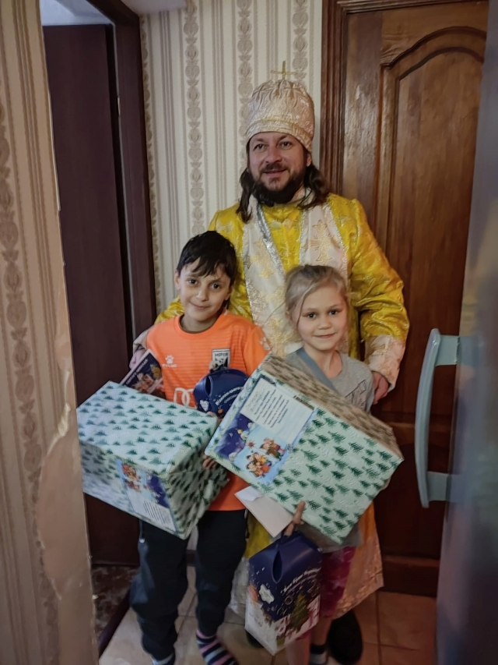
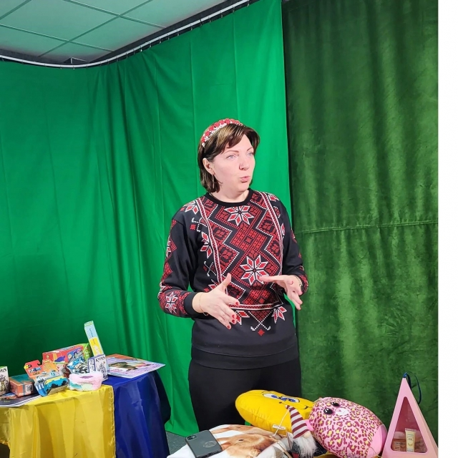
Гуртківці беруть активну участь у соціальних проєктах, зокрема у благодійній акції «Чарівники» (підготували подарунки до Дня Св. Миколая дітям загиблих військових).

Slide 7
Гуртківці - призери конкурсів
Загоруй Анастасія, студентка 2 курсу - призер ІІ туру Всеукраїнського конкурсу студентських наукових робіт з галузей знань і спеціальностей зі спеціальності 061 «Журналістика» (диплом III cтупеня)
Тема наукової роботи «ХУДОЖНІЙ РЕПОРТАЖ В УМОВАХ РОСІЙСЬКО-УКРАЇНСЬКОЇ ВІЙНИ: СПЕЦИФІКА СТВОРЕННЯ ТА МЕДІЙНОЇ РЕПРЕЗЕНТАЦІЇ
(на прикладі видання "REPORTERS")»
https://nubip.edu.ua/node/76060

Slide 8
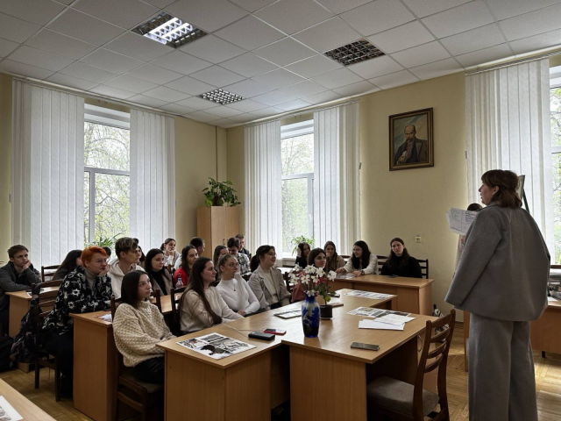
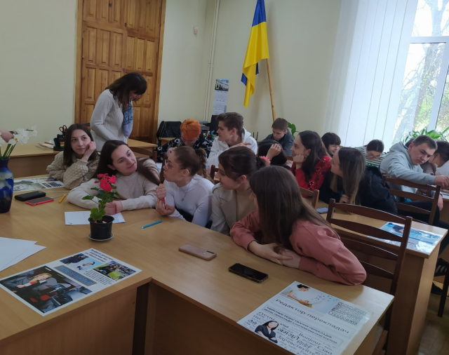
ПЛАНАМ роботи гуртка «МедіаТОР» на наступний навчальний рік було присвячене окреме заняття (27.04.2023) https://nubip.edu.ua/node/126987

